Slide 1
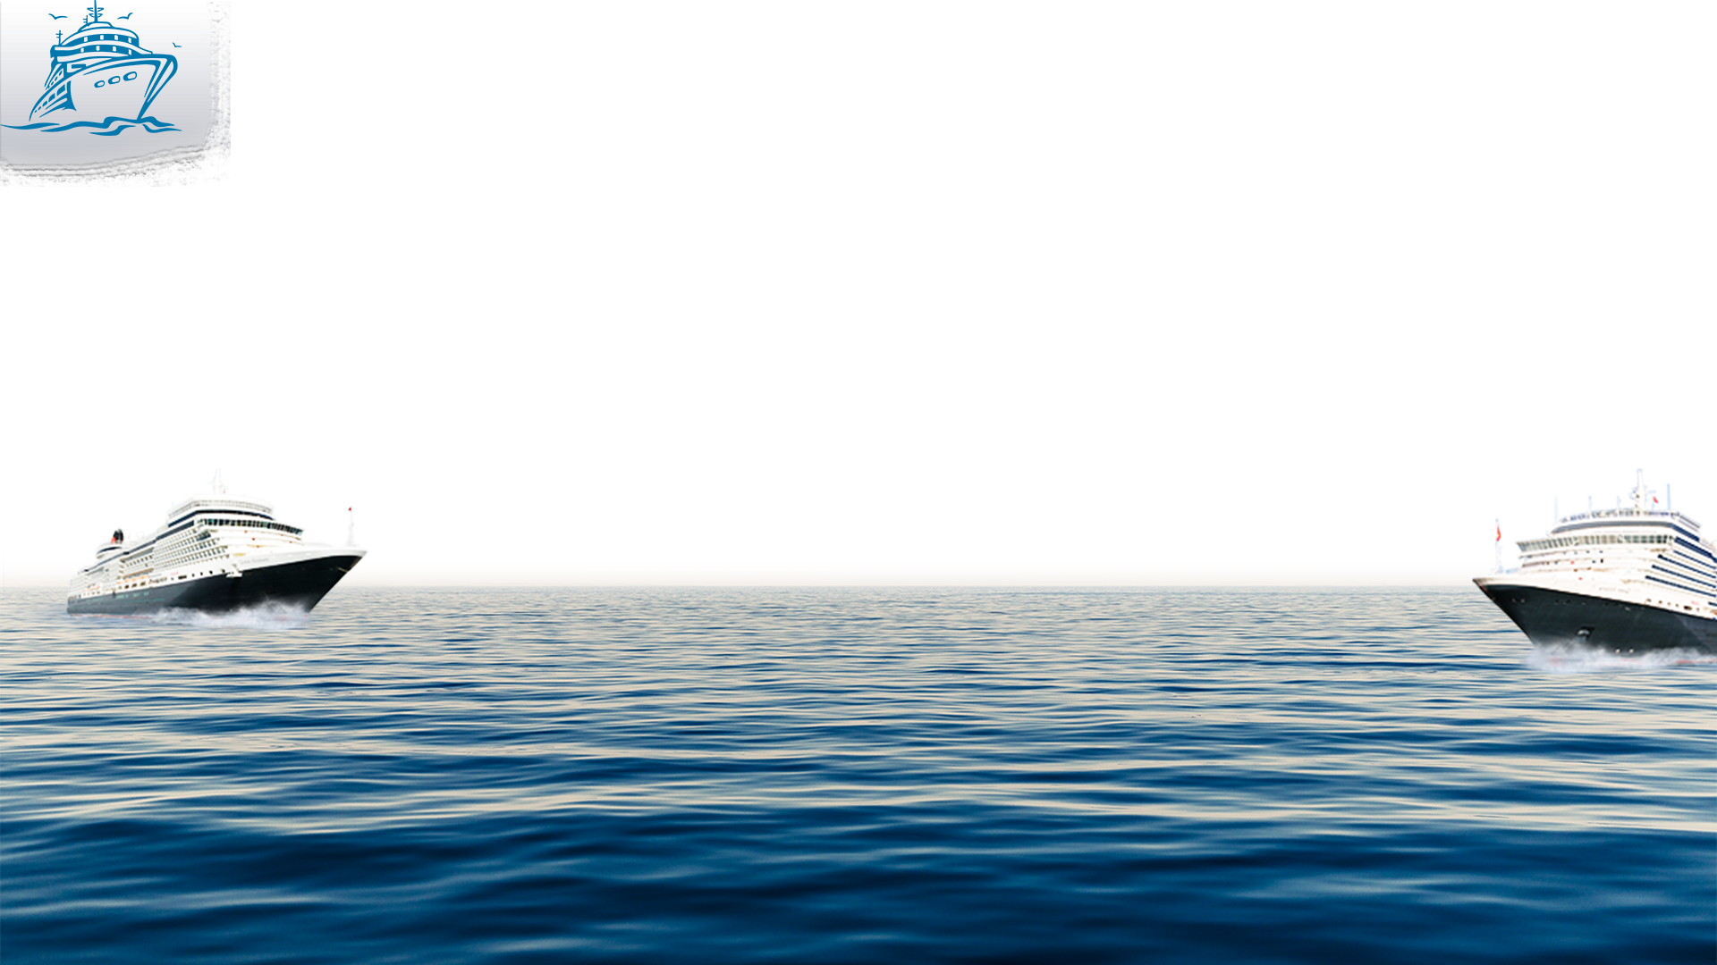
Radar
Корабен симулатор
Автори:
Виктор Бисеров Петков
Християн Стоянов Николов
Ръководител:
Ивилина Кьосева

Slide 2
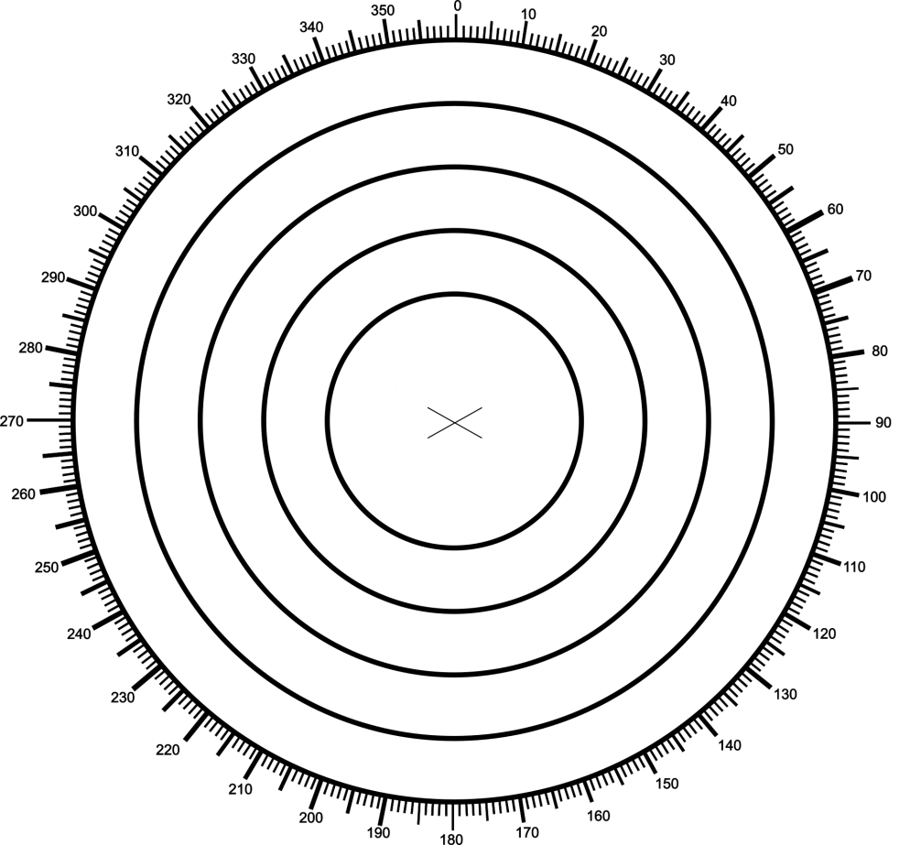
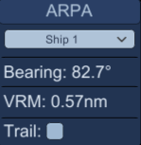
Цел на проекта
Въведение и обучение на ученици и студенти в навигация и управление на кораб.

Slide 3



Използвани технологии
Unity – Софтуер за разработка
Inkscape – Векторни графики
Photoshop – Допълнителни графики

Slide 4


Крайбрежна карта
Мащаб: 1:80,000 / 288895.288400
Резолюция: 7820x13950

Slide 5




Работа в мрежа
LAN
Режим инструктор
Режим студент

Slide 6
Следващи стъпки
Дрейф система
Допълнителни карти
Разновидни кораби
Повече опции на инструктора
Допълнителни измервателни уреди
Режим наблюдател

Slide 7

Време е за демонстрация
Благодарим за отделеното внимание

